Slide 1
L01P02 – RGB LED
Samen Da Vinci

Slide 2
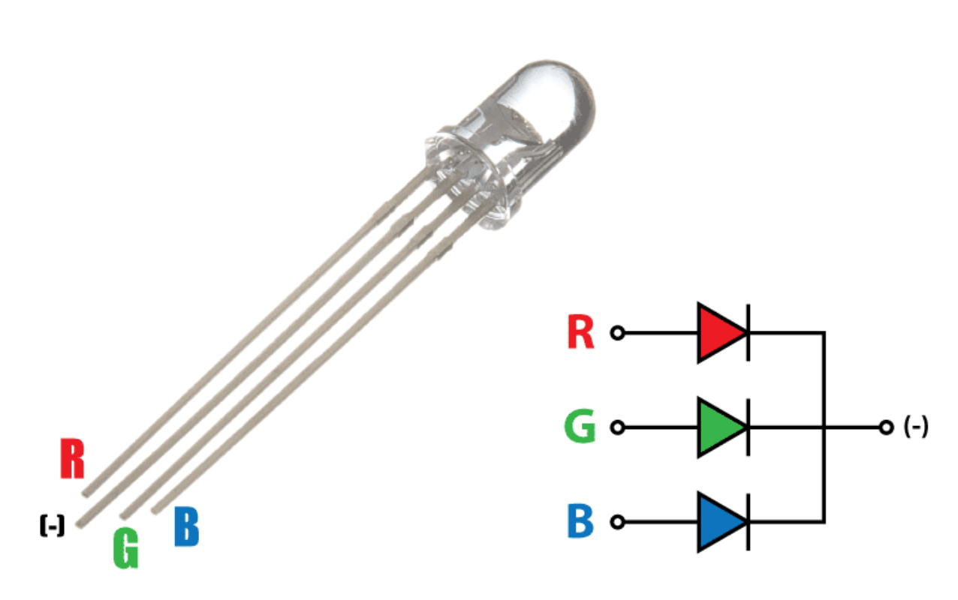
RGB LED

Slide 3
Hoeveel kleuren kan je met 3 LEDs maken ?

Slide 4
Hoeveel kleuren kan je met 3 LEDs maken ?
2^3 = (2 ∗ 2 ∗ 2 ) = 8

Slide 5
Hoe meer kleuren maken?
Notes:
Waarde 255 erg belangrijk !!!!!

Slide 6
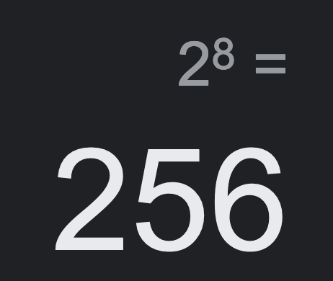
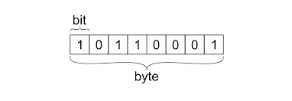
Hoe meer kleuren maken?
[0, 255]
Notes:
Waarde 255 erg belangrijk !!!!!

Slide 7
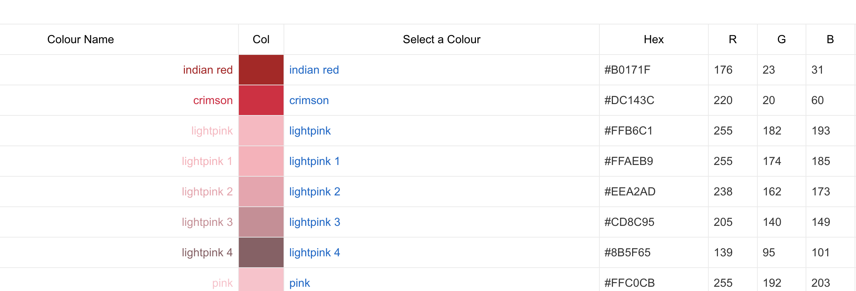
RGB waarde
Kijk op : http://domoticx.com/kleuren-bij-naam-met-code-html-hex-rgb/

Slide 8
Hoe meer kleuren maken?
Er is echter een truckje dat we meer kleuren kunnen maken, En daarvoor maken we gebruik van de traagheid van onze ogen. Als we heel snel een led aan en uit doen lijkt het net of die led minder hard brand, oftewel minder van die kleur produceert. Dit kunnen we voor alle 3 de LED ’s doen. Op deze manier kunnen we tot zelfs 255# = 𝟏𝟔.𝟓𝟖𝟏.𝟑𝟕𝟓 verschillende kleuren maken. Dat knipperen van de LED ’s doen we doordat we de digitale poorten snel kunnen laten “knipperen” door middel van PWM oftewel Pulse With Modulation. In plaats van digitalWrite(...) gebruiken we analogWrite(...) en dan wordt een waarde gegeven hoe veel van de tijd de LED aangaat.

Slide 9
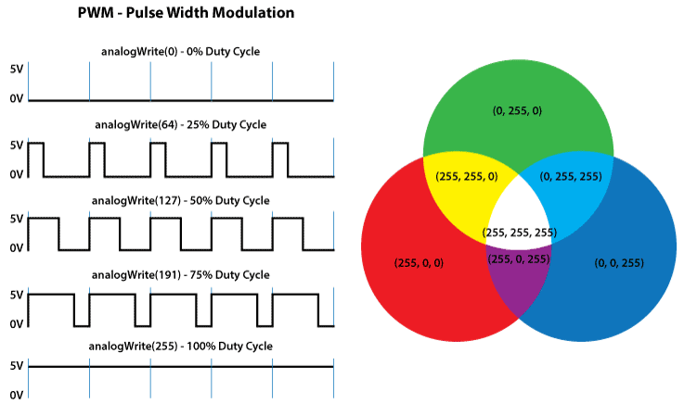
PWM

Slide 10
Zoek in Tinkercad de RGB LED op en Sluit aan.

Slide 11
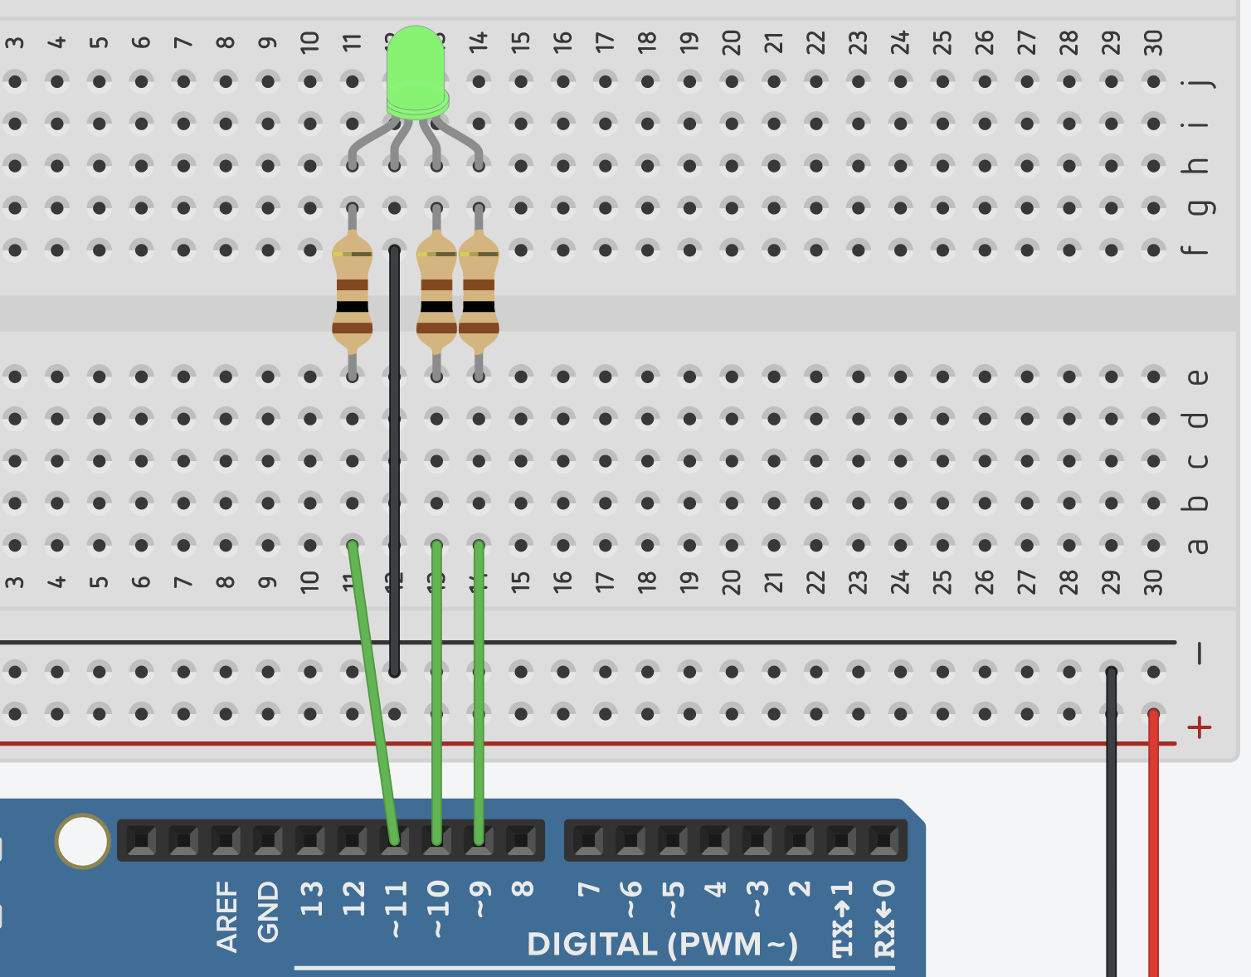
Notes:
LET OP : COMMON ANODE,,,,,,COMMON Kathode

Slide 12
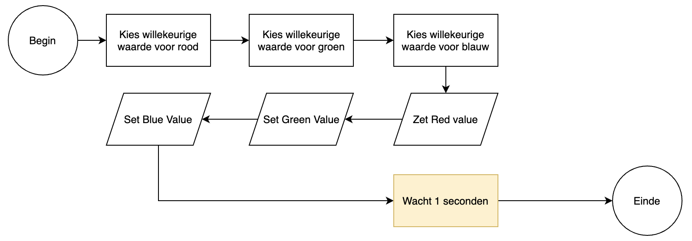
Code ontwikkelen

Slide 13



Code ontwikkelen

Slide 14
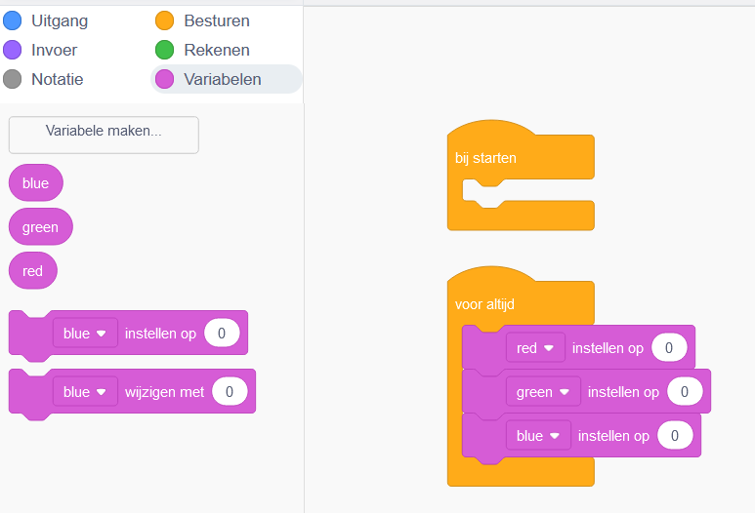
Code ontwikkelen

Slide 15
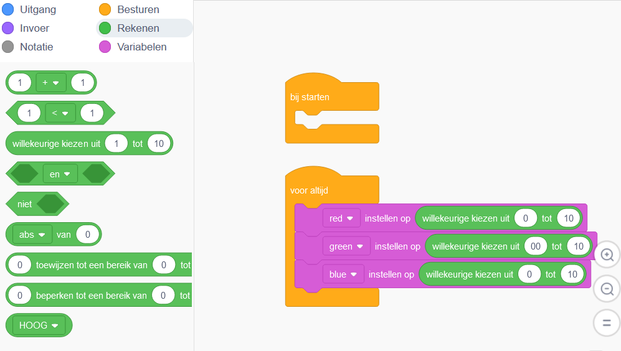
Code ontwikkelen

Slide 16
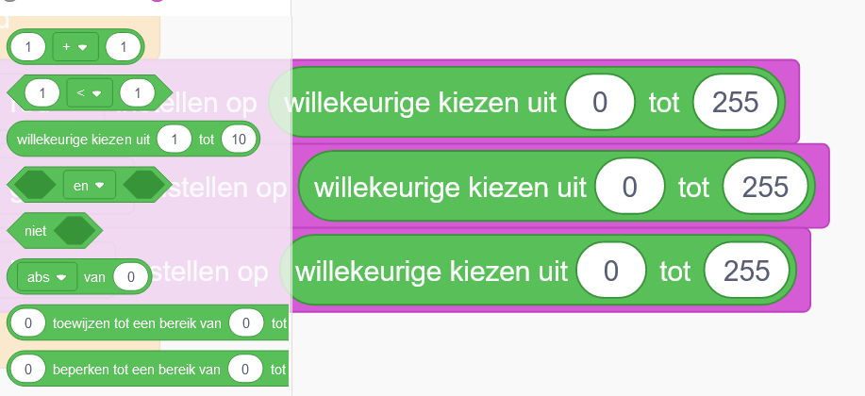
Code ontwikkelen

Slide 17
Code ontwikkelen

Slide 18
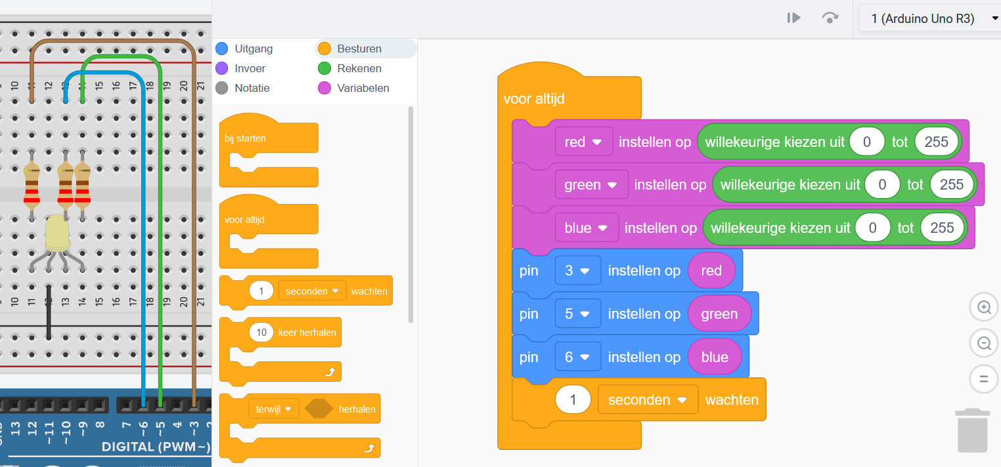

Slide 19
Maak opstelling met echte Arduino….

Slide 20

Maak opdrachten
6.4.1 Datasheet RGB LED
6.4.2 Twee RGB-LED ‘s
6.4.3 PWM

Slide 21
Vragen ?????

